Slide 1
Графопостроитель на коленке
Максим Салахиев

Slide 2
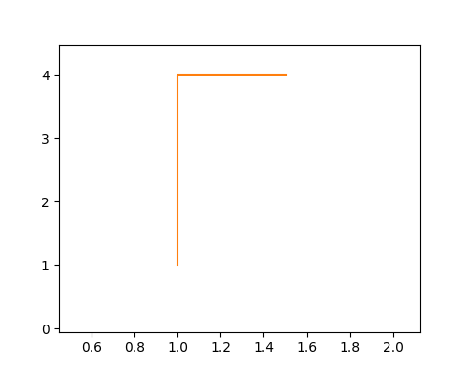
Идея и зачем он нужен
Идея пришла очень быстро, я увидел реализацию графиков в Google Colab и решил сделать что-то отдаленно напоминающее его
Чтобы строить простые графики по данным пользователя

Slide 3
Реализация
Долго думав, что использовать для построения графиков, я остановился на matplotlib
Ну и само собой использовал PyQt
В программе всего 2 класса: главного окна и инициализации области отрисовки графика(иначе все ломается)

Slide 4
Итог
Этот маленький проект хоть и делался долго может получить множество доработок например: удаление графика с поля, взятие данных из файла и многое другое
P.S – ещё можно добавить более понятный интерфейс, а то без readme файла не обойтись.

Slide 5
Спасибо за внимание

